Slide 1
ESCOLA BÍBLICA DOMINICAL
3° TRIMESTRE DE 2018
Classes de Jovens e Adultos da EBD

Slide 2
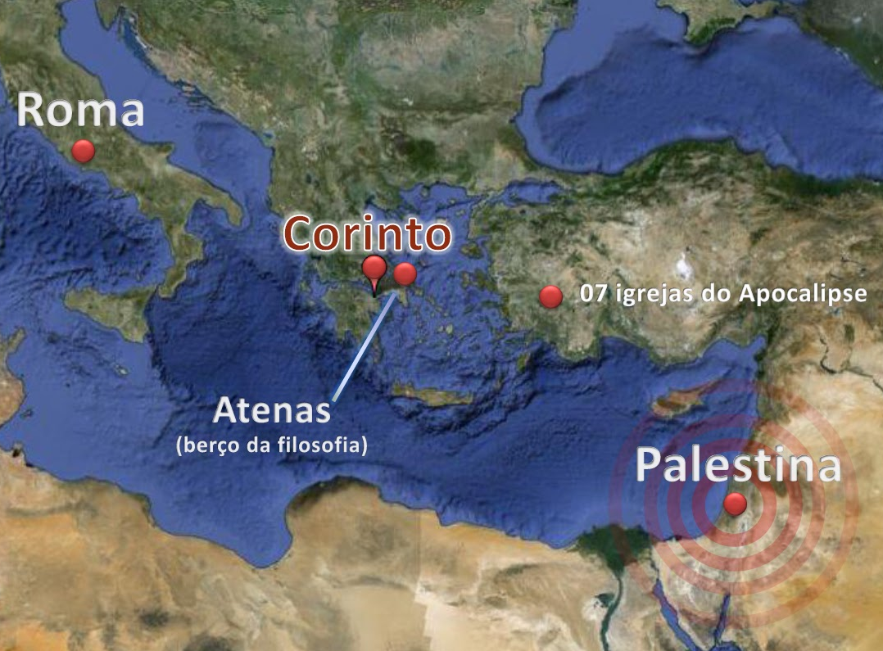
1ª CARTA AOS CORÍNTIOS
EBD
3º
TRIM.
2018

Slide 3

1ª CARTA AOS CORÍNTIOS
LIÇÃO 2: A NATUREZA DO EVANGELHO DE CRISTO

Slide 4
1ª CARTA AOS CORÍNTIOS LIÇÃO 2: A NATUREZA DO EVANGELHO DE CRISTO
Da Leitura Bíblica: 1 CO 2. 1-13

Slide 5
I Co 2. 1 E eu, irmãos, quando fui ter convosco, anunciando-vos o testemunho de Deus, não fui com sublimidade de palavras ou de sabedoria. 2 Porque nada me propus saber entre vós, senão a Jesus Cristo e este crucificado. 3 E eu estive convosco em fraqueza, e em temor, e em grande tremor. 4 A minha palavra e a minha pregação não consistiram em palavras persuasivas de sabedoria humana, mas em demonstração do Espírito e de poder, 5 para que a vossa fé não se apoiasse em sabedoria dos homens, mas no poder de Deus. 6 Todavia, falamos sabedoria entre os perfeitos; não, porém, a sabedoria deste mundo, nem dos príncipes deste mundo, que se aniquilam; 7 mas falamos a sabedoria de Deus, oculta em mistério, a qual Deus ordenou antes dos séculos para nossa glória; 8 a qual nenhum dos príncipes deste mundo conheceu; porque, se a conhecessem, nunca crucificariam ao Senhor da glória. 9 Mas, como está escrito: As coisas que o olho não viu, e o ouvido não ouviu, e não subiram ao coração do homem são as que Deus preparou para os que o amam. 10 Mas Deus no-las revelou pelo seu Espírito; porque o Espírito penetra todas as coisas, ainda as profundezas de Deus. 11 Porque qual dos homens sabe as coisas do homem, senão o espírito do homem, que nele está? Assim também ninguém sabe as coisas de Deus, senão o Espírito de Deus. 12 Mas nós não recebemos o espírito do mundo, mas o Espírito que provém de Deus, para que pudéssemos conhecer o que nos é dado gratuitamente por Deus. 13 As quais também falamos, não com palavras de sabedoria humana, mas com as que o Espírito Santo ensina, comparando as coisas espirituais com as espirituais.

Slide 6
1ª CARTA AOS CORÍNTIOS LIÇÃO 2: A NATUREZA DO EVANGELHO DE CRISTO
Texto Áureo:
“Mas, como está escrito: As coisas que o olho não viu, e o ouvido não ouviu, e não subiram ao coração do homem são as que Deus preparou para os que o amam. ”
(1 CO 2. 9)

Slide 7
1ª CARTA AOS CORÍNTIOS LIÇÃO 2: A NATUREZA DO EVANGELHO DE CRISTO
- Introdução
I - A SIMPLICIDADE E O PODER DO EVANGELHO
(vv. 1-5)
II - A SABEDORIA DIVINA DO EVANGELHO
(vv. 6-09)
III - A ESPIRITUALIDADE DO EVANGELHO
(vv. 10-16)
- Conclusão

Slide 8
1ª CARTA AOS CORÍNTIOS LIÇÃO 2: A NATUREZA DO EVANGELHO DE CRISTO
Introdução
A fim de tratar o problema das dissensões na igreja de Corinto, o apóstolo Paulo começou por lembra-los de que o evangelho pregado por ele falava da cruz de Cristo. E nisto não havia motivo para vanglória carnal, nem para o sentimento faccioso. Em confirmação ao seu argumento, o apóstolo considera, no presente texto, as características peculiares do evangelho de Cristo e do seu anúncio entre os homens.
Notes:
17 Porque Cristo enviou-me não para batizar, mas para evangelizar; não em sabedoria de palavras, para que a cruz de Cristo se não faça vã. 18 Porque a palavra da cruz é loucura para os que perecem; mas para nós, que somos salvos, é o poder de Deus

Slide 9
1ª CARTA AOS CORÍNTIOS LIÇÃO 2: A NATUREZA DO EVANGELHO DE CRISTO
- Introdução
I - A SIMPLICIDADE E O PODER DO EVANGELHO
(vv. 1-5)
II - A SABEDORIA DIVINA DO EVANGELHO
(vv. 6-09)
III - A ESPIRITUALIDADE DO EVANGELHO
(vv. 10-16)
- Conclusão

Slide 10
1ª CARTA AOS CORÍNTIOS LIÇÃO 2: A NATUREZA DO EVANGELHO DE CRISTO
Da Leitura Bíblica:
I Co 2. 1 E eu, irmãos, quando fui ter convosco, anunciando-vos o testemunho de Deus, não fui com sublimidade de palavras ou de sabedoria. 2 Porque nada me propus saber entre vós, senão a Jesus Cristo e este crucificado. 3 E eu estive convosco em fraqueza, e em temor, e em grande tremor. 4 A minha palavra e a minha pregação não consistiram em palavras persuasivas de sabedoria humana, mas em demonstração do Espírito e de poder, 5 para que a vossa fé não se apoiasse em sabedoria dos homens, mas no poder de Deus

Slide 11
1ª CARTA AOS CORÍNTIOS LIÇÃO 2: A NATUREZA DO EVANGELHO DE CRISTO
I - A SIMPLICIDADE E O PODER DO EVANGELHO 1
Nestes versos Paulo descreve a simplicidade e aparente fraqueza do evangelho. Sua mensagem aos coríntios se resumia em “Jesus Cristo, e este crucificado” (v. 2). Nada de palavras agradáveis, nada de razões humanamente plausíveis e convincentes. Tudo o que o apóstolo tinha a dizer era que Deus enviou a Jesus Cristo para morrer na cruz pelos nossos pecados, e todo aquele que n’Ele crer será salvo da condenação. Acrescente-se a isto que a própria condição do apóstolo, enquanto esteve entre os coríntios, foi “em fraqueza, e em temor, e em grande tremor” (v. 3; At 18.9-10)
Notes:
Não sabemos as circunstâncias exatas desta condição, mas consideremos muito oportuna a aparição do Senhor para animá-lo

Slide 12
At 18. 9 E disse o Senhor, em visão, a Paulo: Não temas, mas fala e não te cales;
10 porque eu sou contigo, e ninguém lançará mão de ti para te fazer mal, pois tenho muito povo nesta cidade.
Notes:
Não sabemos as circunstâncias exatas que o colocaram nessa condição, mas podemos considerar muito oportuna a aparição do Senhor para animá-lo (At 18.9-10).

Slide 13
1ª CARTA AOS CORÍNTIOS LIÇÃO 2: A NATUREZA DO EVANGELHO DE CRISTO
I - A SIMPLICIDADE E O PODER DO EVANGELHO 2
Contudo, Paulo tinha um propósito ao anunciar o evangelho na sua simplicidade e aparente fraqueza. Ele não queria que a palavra da cruz fosse confundida com qualquer forma de sabedoria humana, nem que os seus ouvintes fossem convencidos pelos encantos da inteligência filosófica ou da capacidade retórica, que tanto agradavam aos coríntios. Se fossem persuadidos pela “sabedoria humana” (v. 4), por uma mensagem apoiada em argumentos e razões “aceitáveis” e “embelezada” por linguagem refinada, a cruz de Cristo perderia sua razão de ser, tornando-se inútil, e a fé deles, vã (1.17,24).
Notes:
salvação alcançável pela inteligência e obra humana Cristo teria morrido sem necessidade. . .

Slide 14
I Co 1. 17 Porque Cristo enviou-me não para batizar, mas para evangelizar; não em sabedoria de palavras, para que a cruz de Cristo se não faça vã.
24 Mas, para os que são chamados, tanto judeus como gregos, lhes pregamos a Cristo, poder de Deus e sabedoria de Deus.

Slide 15
1ª CARTA AOS CORÍNTIOS LIÇÃO 2: A NATUREZA DO EVANGELHO DE CRISTO
I - A SIMPLICIDADE E O PODER DO EVANGELHO 3
Por outro lado, o apóstolo contava com um poderoso e suficiente argumento para o seu ministério; sua palavra e pregação consistiam em “demonstração de Espírito e de poder” (v. 4). Não apenas os milagres que acompanhavam o seu ministério – que certamente também não faltaram em Corinto – comprovavam a origem divina do Evangelho. Se os coríntios, contra toda a aversão gerada pelo “escândalo”, “loucura” e “fraqueza” da cruz (1.23, 25), haviam simplesmente crido, Paulo afirma que essa fé não estava apoiada em nada mais do que no “poder de Deus” (v. 5) – que era o que o apóstolo almejava. Só podia crer na cruz de Cristo aquele que fosse convencido da sua eficácia para salvar os homens dos seus pecados (1.18). E isto é obra de Deus, conforme ele ainda explicará.

Slide 16
I Co 1. 18 Porque a palavra da cruz é loucura para os que perecem; mas para nós, que somos salvos, é o poder de Deus.
23 mas nós pregamos a Cristo crucificado, que é escândalo para os judeus e loucura para os gregos.
25 Porque a loucura de Deus é mais sábia do que os homens; e a fraqueza de Deus é mais forte do que os homens.
Notes:
OBS. Sempre voltamos ao capítulo 1, mostrando que o texto atual argumenta o que anteriormente foi exposto

Slide 17
1ª CARTA AOS CORÍNTIOS LIÇÃO 2: A NATUREZA DO EVANGELHO DE CRISTO
- Introdução
I - A SIMPLICIDADE E O PODER DO EVANGELHO
(vv. 1-5)
II - A SABEDORIA DIVINA DO EVANGELHO
(vv. 6-09)
III - A ESPIRITUALIDADE DO EVANGELHO
(vv. 10-16)
- Conclusão

Slide 18
1ª CARTA AOS CORÍNTIOS LIÇÃO 2: A NATUREZA DO EVANGELHO DE CRISTO
Da Leitura Bíblica:
I Co 2. 1 6 Todavia, falamos sabedoria entre os perfeitos; não, porém, a sabedoria deste mundo, nem dos príncipes deste mundo, que se aniquilam; 7 mas falamos a sabedoria de Deus, oculta em mistério, a qual Deus ordenou antes dos séculos para nossa glória; 8 a qual nenhum dos príncipes deste mundo conheceu; porque, se a conhecessem, nunca crucificariam ao Senhor da glória. 9 Mas, como está escrito: As coisas que o olho não viu, e o ouvido não ouviu, e não subiram ao coração do homem são as que Deus preparou para os que o amam.

Slide 19
1ª CARTA AOS CORÍNTIOS LIÇÃO 2: A NATUREZA DO EVANGELHO DE CRISTO
II - A SABEDORIA DIVINA DO EVANGELHO 1
Apesar de todas as aparências em contrário, o evangelho é uma perfeita expressão da verdadeira sabedoria – a sabedoria de Deus. É claro que somente os que creem, os “perfeitos” (v. 6), são capazes de perceber a maravilha e grandiosidade do que Deus realizou na cruz do Calvário. Nela foi desvendado o Seu eterno propósito, antes “oculto em mistério” (v. 7), de salvar os homens dos seus pecados através do sacrifício de Jesus, e assim prover tudo o que era necessário para nossa redenção, “para nossa glória”.
Notes:
Mt 11:25 ... Jesus, disse: Graças te dou, ó Pai, Senhor do céu e da terra, que ocultaste estas coisas aos sábios e instruídos e as revelaste aos pequeninos.

Slide 20
1ª CARTA AOS CORÍNTIOS LIÇÃO 2: A NATUREZA DO EVANGELHO DE CRISTO
II - A SABEDORIA DIVINA DO EVANGELHO 2
Mas permanece o fato de que esta sublime sabedoria nada tem a ver com aquilo que o mundo reputa como sabedoria. As realizações do gênio e talento humanos, mesmo entre os mais sábios e poderosos – os “príncipes deste mundo” – nada têm produzido além de orgulho, vanglória, guerras e destruição. Além disso, aquilo que os homens reputam como sabedoria jamais os levou ao conhecimento do Deus verdadeiro, antes os tem levado a negligenciarem o testemunho da criação e da consciência (cf. Rm 1.21-23). E, mesmo quando a sabedoria divina se manifestou na sua plenitude em Cristo Jesus, os líderes deste mundo unanimemente O rejeitaram, crucificando “o Senhor da glória” (v. 8). O próprio fato de que entre os crentes de Corinto não havia muitos grandes e importantes segundo o mundo já havia sido citado (1.26).
Notes:
nunca crucificariam ao Senhor da glória

Slide 21
Rm 1. 21 porquanto, tendo conhecido a Deus, não o glorificaram como Deus, nem lhe deram graças; antes, em seus discursos se desvaneceram, e o seu coração insensato se obscureceu. 22 Dizendo-se sábios, tornaram-se loucos. 23 E mudaram a glória do Deus incorruptível em semelhança da imagem de homem corruptível, e de aves, e de quadrúpedes, e de répteis.
I Co 1. 26 Porque vede, irmãos, a vossa vocação, que não são muitos os sábios segundo a carne, nem muitos os poderosos, nem muitos os nobres que são chamados.

Slide 22
1ª CARTA AOS CORÍNTIOS LIÇÃO 2: A NATUREZA DO EVANGELHO DE CRISTO
II - A SABEDORIA DIVINA DO EVANGELHO 3
Paulo ainda afirma que tudo isto aconteceu em cumprimento ao propósito de Deus, “como está escrito” (v. 9). Para que ninguém se gloriasse contra Ele, apoiando-se em sua própria sabedoria, em seus próprios conhecimentos e capacidades, aprouve ao Senhor realizar a Sua grande obra de um modo completamente diferente daquilo que os homens poderiam esperar ou desejar. Ele escolheu um caminho em que as coisas seriam julgadas “loucas”, “fracas”, “vis”, “desprezíveis” e como que “não são” (1.27-29). A cruz e todo o benefício que Deus fez se originar a partir dela é aquilo “que o olho não viu, e o ouvido não ouviu, e não subiu ao coração do homem”, e que Ele preparou para os Seus.
Notes:
21 Visto como, na sabedoria de Deus, o mundo não conheceu a Deus pela sua sabedoria

Slide 23
1 Co 1. 27 Mas Deus escolheu as coisas loucas deste mundo para confundir as sábias; e Deus escolheu as coisas fracas deste mundo para confundir as fortes.
28 E Deus escolheu as coisas vis deste mundo, e as desprezíveis, e as que não são para aniquilar as que são;
29 para que nenhuma carne se glorie perante ele.

Slide 24
1ª CARTA AOS CORÍNTIOS LIÇÃO 2: A NATUREZA DO EVANGELHO DE CRISTO
- Introdução
I - A SIMPLICIDADE E O PODER DO EVANGELHO
(vv. 1-5)
II - A SABEDORIA DIVINA DO EVANGELHO
(vv. 6-09)
III - A ESPIRITUALIDADE DO EVANGELHO
(vv. 10-16)
- Conclusão

Slide 25
1ª CARTA AOS CORÍNTIOS LIÇÃO 2: A NATUREZA DO EVANGELHO DE CRISTO
Do Texto Bíblico:
I Co 2. 10 Mas Deus no-las revelou pelo seu Espírito; porque o Espírito penetra todas as coisas, ainda as profundezas de Deus 11 Porque qual dos homens sabe as coisas do homem, senão o espírito do homem, que nele está? Assim também ninguém sabe as coisas de Deus, senão o Espírito de Deus. 12 Mas nós não recebemos o espírito do mundo, mas o Espírito que provém de Deus, para que pudéssemos conhecer o que nos é dado gratuitamente por Deus. 13 As quais também falamos, não com palavras de sabedoria humana, mas com as que o Espírito Santo ensina, comparando as coisas espirituais com as espirituais. 14 Ora, o homem natural não compreende as coisas do Espírito de Deus, porque lhe parecem loucura; e não pode entendê-las, porque elas se discernem espiritualmente. 15 Mas o que é espiritual discerne bem tudo, e ele de ninguém é discernido. 16 Porque quem conheceu a mente do Senhor, para que possa instruí-lo? Mas nós temos a mente de Cristo.

Slide 26
1ª CARTA AOS CORÍNTIOS LIÇÃO 2: A NATUREZA DO EVANGELHO DE CRISTO
III - A ESPIRITUALIDADE DO EVANGELHO 1
Chegamos então ao ponto em que Paulo explica como alguém chega ao conhecimento de que a cruz de Cristo é o poder de Deus para salvação. Embora estas coisas pertençam à sabedoria de Deus, à Sua mente e vontade insondáveis, “Deus no-las revelou pelo seu Espírito” (v. 10). Ou seja, esse conhecimento precisa ser revelado aos homens pelo Espírito de Deus. Assim como somente o homem conhece a si mesmo no mais íntimo e oculto do seu ser – em seus pensamentos, intenções e vontades; do mesmo modo somente o Espírito Santo conhece a mente e a vontade de Deus. Ora, se recebemos “o Espírito que provém de Deus” (v. 12), logo, é porque Ele quis nos comunicar os Seus pensamentos, intenções e vontades quanto “ao que nos é dado gratuitamente” (v. 13) na cruz.

Slide 27
1ª CARTA AOS CORÍNTIOS LIÇÃO 2: A NATUREZA DO EVANGELHO DE CRISTO
III - A ESPIRITUALIDADE DO EVANGELHO 2
A seguir, o apóstolo esclarece que as coisas da sabedoria divina foram reveladas aos crentes pelo Espírito Santo, mas que elas precisam ser comunicadas em uma linguagem correspondente, espiritual, sem adornos ou disfarces próprios da sabedoria humana. A palavra da cruz não pode ser entendida nem explicada melhor do que pelo evangelho, no qual as coisas espirituais são comparadas às espirituais (v. 13). Por esta razão ele exorta Timóteo, em outro lugar, a conservar o “modelo das sãs palavras” que dele havia ouvido, guardando o “bom depósito do Espírito Santo” (2 Tm 1.13-14).

Slide 28
2 Tm 1. 13 Conserva o modelo das sãs palavras que de mim tens ouvido, na fé e na caridade que há em Cristo Jesus.
14 Guarda o bom depósito pelo Espírito Santo que habita em nós.

Slide 29
1ª CARTA AOS CORÍNTIOS LIÇÃO 2: A NATUREZA DO EVANGELHO DE CRISTO
III - A ESPIRITUALIDADE DO EVANGELHO 3
Esta passagem se encerra com uma consideração sobre a diferença entre o homem espiritual (o crente) e o homem natural (o incrédulo). O homem espiritual discerne bem tudo – tanto as coisas naturais como as espirituais – porque tem o Espírito de Deus; ao passo que o natural não entende as coisas espirituais, nem discerne os que são espirituais. Quem pode instruir os espirituais? Os filósofos, os retóricos, os sábios segundo o mundo? Somente aqueles que têm a mente de Cristo – como o apóstolo e os demais ministros do evangelho: “Mas nós temos a mente de Cristo” (v. 16). Esta declaração levará ao assunto do capítulo seguinte, que estudaremos na próxima lição.

Slide 30
1ª CARTA AOS CORÍNTIOS LIÇÃO 2: A NATUREZA DO EVANGELHO DE CRISTO
- Introdução
I - A SIMPLICIDADE E O PODER DO EVANGELHO
(vv. 1-5)
II - A SABEDORIA DIVINA DO EVANGELHO
(vv. 6-09)
III - A ESPIRITUALIDADE DO EVANGELHO
(vv. 10-16)
- Conclusão

Slide 31
1ª CARTA AOS CORÍNTIOS LIÇÃO 2: A NATUREZA DO EVANGELHO DE CRISTO
Conclusão
O evangelho, a palavra da cruz, é uma mensagem simples e poderosa, completamente eficaz para salvar a todos os que crerem. Não precisa dos artifícios da oratória e inteligência humanas para auxiliá-lo nesta obra. O poder de Deus se manifesta precisamente quando a sabedoria dos homens é posta de lado, e a cruz de Cristo recebe toda a centralidade na pregação, seja para confusão de alguns, levando-os à incredulidade; seja para conversão e fé de outros, levando-os a se gloriarem na sabedoria de Deus revelada em Cristo Jesus.

Slide 32
1ª CARTA AOS CORÍNTIOS LIÇÃO 2: A NATUREZA DO EVANGELHO DE CRISTO
- Introdução
I - A SIMPLICIDADE E O PODER DO EVANGELHO
(vv. 1-5)
II - A SABEDORIA DIVINA DO EVANGELHO
(vv. 6-09)
III - A ESPIRITUALIDADE DO EVANGELHO
(vv. 10-16)
- Conclusão

Slide 33
1ª CARTA AOS CORÍNTIOS LIÇÃO 2: A NATUREZA DO EVANGELHO DE CRISTO
Texto Áureo:
“Mas, como está escrito: As coisas que o olho não viu, e o ouvido não ouviu, e não subiram ao coração do homem são as que Deus preparou para os que o amam. ”
(1 CO 2. 9)

